Slide 1
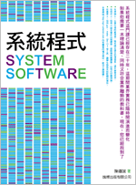
第 10 章、作業系統
作者：陳鍾誠
旗標出版社

Slide 2
第 10 章、作業系統
10.1 簡介
10.2 行程管理
10.3 記憶體管理
10.4 檔案與輸出入
10.5 實務案例：LINUX 系統

Slide 3
10.1 簡介
作業系統的功能
  對使用者而言
    讓使用者方便的使用電腦, 盡情發揮電腦的功能。
  對程式設計師而言
    讓程式師很方便的寫程式, 而不會感到任何困難。

Slide 4
圖 10.1 今日常見的作業系統家族圖
RedHat
Fedora
Linux
Debian
Ubuntu
UNIX
Minix
FreeBSD
Mac OS X
作業系統
Win3.1
Microsoft
Windows
Win95
DOS
WinNT
Win 2000/XP/Vista
Win 7
WinCE

Slide 5
作業系統的五大功能模組
行程管理
記憶體管理
輸出入系統
檔案系統
使用者介面

Slide 6
行程管理系統
打造出一個環境, 讓任何程式都能輕易的執行, 而不會受到其他程式的干擾, 就好像整台電腦完全接受該程式的指揮, 彷彿沒有其他程式存在一般。

Slide 7
記憶體管理系統
打造出一個方便的記憶體配置環境, 當程式需要記憶體時, 只要透過系統呼叫提出請求, 就可以獲得所要的記憶空間, 完全不用去考慮其他程式是否存在, 或者應該用哪一個區域的記憶體等問題, 就好像整台電腦的記憶體都可以被該程式使用一般。

Slide 8
輸出入系統
將輸出入裝置包裝成系統函數, 讓程式師不用直接面對複雜且多樣的裝置。作業系統的設計者會定義出通用的介面, 將這些硬體的控制包裝成系統函數, 讓輸出入作業變得簡單且容易使用。

Slide 9
檔案系統
是輸出入系統的進一步延伸, 主要是針對永久儲存裝置而設計的, 其目的是讓程式師與使用者能輕易的存取所想要的資料, 而不需要考慮各種不同的儲存裝置的技術細節。
程式設計師只要透過作業系統所提供的『檔案輸出入函數』, 就能輕易的存取這些檔案。
一般使用者也只要透過『命令列』或『視窗介面』, 就可以輕易的取得或儲存檔案, 這是作業系統當中設計得非常成功的一個模組。

Slide 10
使用者介面
提供程式師與一般使用者一個方便的操作環境，讓使用者感覺整台電腦都在其掌控之下, 毫無障礙的運行著。
當使用者想要某個功能時, 能夠很輕鬆的找到該功能以執行之。
在早期, 使用者通常透過命令列介面以指令的方式使用電腦, 但是, 這種方式並不容易使用。
當視窗介面被發明後, 逐漸取代命令列介面, 成為主要的使用者介面。

Slide 11
10.2 行程管理
程式設計師寫完一個程式, 編譯後會產生可執行檔
  (像是 MS Windows 中的 .exe 檔, 例如：test.exe)
此時, 只要透過使用者介面執行, 原本在硬碟中的執行檔就會被載入到記憶體執行, 而這個正在執行中的程式, 就是所謂的「行程」。

Slide 12
程式、執行檔與行程
程式
  程式是撰寫者用編輯器所撰寫出來的文字型檔案
執行檔
  在程式寫完後, 程式師會用組譯器或編譯器將程式轉換成可執行檔
行程
  作業系統可以將執行檔載入到記憶體後開始執行, 這個執行中的程式, 就稱為行程。

Slide 13
多工 (Multtasking)
何謂多工？
  在現今的電腦與作業系統當中, 通常具備同時執行多個程式的能力, 這種能力稱為『多工』(Multtasking)
範例
  具備多工能力的作業系統
    MS. Windows、UNIX/Linux、Mac OSX 等系統。
  不具備多工能力的作業系統
    MS. DOS

Slide 14
圖 10.2單行程系統與多工系統之比較
行程
作業系統
中斷向量
作業系統
單一行程
行程 1
行程 2
行程 3
無作業系統的情況
例如：簡單型嵌入式系統
(b) 單一行程的作業系統
例如：DOS 作業系統
(c) 多工作業系統
例如：Linux 作業系統

Slide 15
協同式多工系統
何謂協同式多工？
  感覺好像是多工系統，但實際上任何一個程式當機都會導致系統失效，並非真正的多工系統。
  因此協同式多工系統可以說是一種「偽多工系統」。
範例
  Windows 3.1 就是一種協同式多工系統，所有程式都必須適時的透過系統呼叫釋放 CPU 的控制權，否則將導致整個系統鎖死。

Slide 16
行程的行為模式
行程的動作通常可分為兩種
  一個是使用 CPU
    進行計算動作
  一個是使用輸出入裝置 (Input/Output 簡寫為 I/O)。
    進行輸出入動作

Slide 17
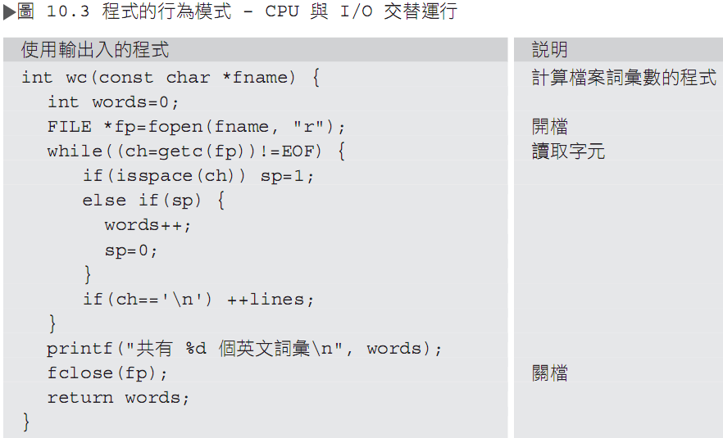
行為模式的範例

Slide 18
圖 10.4作業系統利用輸出入的空檔切換行程
由於 CPU 速度極快, 相對而言, 輸出入所占用的時間區段很長, 於是, 作業系統就可以利用某行程在進行輸出入的『空檔』, 將 CPU 在神不知鬼不覺的狀況之下, 挪給其他行程使用。
行程 3
CPU
I/O
行程 2
CPU
I/O
行程 1
CPU
I/O
CPU
I/O
作業
系統
系統
呼叫
行程
切換
系統
呼叫
行程
切換
系統
呼叫
行程
切換

Slide 19
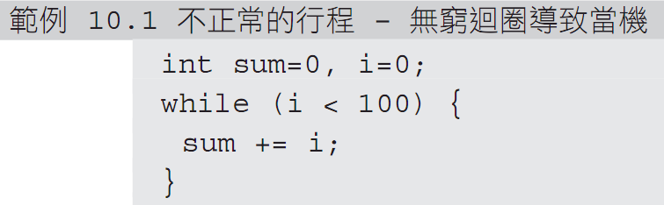
範例 10.1 不正常的行程 – 無窮迴圈導致當機
有些行程可能會有不正常的執行模式, 舉例而言, 假如有一個程式撰寫錯誤, 不小心寫出如範例 10.1 的無窮迴圈, 那麼, 這個行程將會霸佔整個 CPU, 而且不會進行系統呼叫, 此時, 作業系統可能會苦等不到行程切換的機會, 因而導致整個系統當機。

Slide 20
利用中斷機制避免當機
要能處理這種不正常的狀況, 必須依賴中斷機制
在作業系統將 CPU 交給一個行程之前, 先設定中斷時間點, 以便當行程霸佔 CPU 時, 作業系統能透過中斷機制取回 CPU 控制權
如此, 就能避免行程佔據 CPU 不放的行為。

Slide 21
行程的狀態
新建
結束
載入
離開
中斷
就緒
執行
排程器
分派
I/O或事件結束
等待
I/O或等待事件
圖 10.5行程的狀態轉換圖

Slide 22
排程問題
排程問題的定義
  當『執行』狀態的行程因為輸出入而暫停時, 假如系統當中有許多『就緒』的行程等待被執行。那麼, 到底哪一個行程應該被挑選出來執行呢？這個問題, 就是行程管理當中著名的排程問題。
排程問題的重要性
  這個問題是作業系統效能的關鍵, 所以有許多方法被提出以解決此問題。

Slide 23
排程的方法
基本排程方法
  先做排程 FCFS (First-Come, First Served)
  最短工作優先排程 SJF (Shortest Job First)
  最短剩餘優先排程 SRF (Shortest Remaining First)
  優先權排程 PS (Priority Scheduling)
  循環分時排程 RR (Round-Robin Scheduling)
綜合性的排程
  多層佇列排程 (Multilevel Queue Scheduling)
  多層反饋佇列排程 (Multilevel Feedback Queue Scheduling)

Slide 24
循環分時排程 (Round–Robin Scheduling)
重要性
  循環分時排程是實務上最常使用的排程方法。
方法
  為行程事先分配一個時間片段 T (Time Slice), 然後才切換到該行程中。
  在切換到某行程之前, 排程系統先設定 T 時間後應發生時間中斷, 然後才將 CPU 的控制權交給該行程。
  一旦時間片段 T 被用盡之後, 中斷就會發生, 於是排程系統就能透過中斷取回 CPU 的控制權, 然後切換到下一個行程, 以防止某行程霸佔 CPU 過久而導至其它行程無法執行。

Slide 25
內文切換
當排程器選定下一個行程之後, 必須進行『內文切換』的動作, 將 CPU 交給該行程執行
內文切換是將一個行程從 CPU 中取出, 換成另一個行程進入 CPU 執行的動作。
由於內文切換的動作經常發生, 而且該動作進行時必須進行大量暫存器的存取, 所以會以組合語言撰寫
內文切換的動作與 CPU 的設計密切相關, 往往因平台的不同, 內文切換的程式碼也就完全不同, 當作業系統被移植 (porting) 到另一個平台之時, 內文切換的程式通常必須完全重寫。

Slide 26
行程的資料共享方法
通常每一個程式都是一個行程, 但是也有可能一個程式會分裂出許多個行程。
但即便如此, 各個行程之間通常是獨立執行的, 互相之間並不會共享資料。
如果我們希望讓行程之間能共享某些資料, 通常有兩種方式
  第一種是讓行程之間能透過作業系統的通訊機制互相聯絡
  第二種則是使用執行緒 (Thread) 的機制取代行程, 這些執行緒之間由於共用所有記憶空間的緣故, 因此可以共用全域變數。

Slide 27
執行緒 (Thread)
執行緒的定義
  又被稱為輕量級的行程 (Light Weight Process)
  執行緒之間會共用記憶體空間與相關資源
  在切換時只需保存暫存器，切換動作相當快速。

Slide 28
行程 v.s. 執行緒
行程
  傳統的兩個行程通常擁有不同的記憶空間, 在具有記憶體管理單元(Memory Management Unit: MU) 的作業系統中, 兩個行程的記憶空間是完全獨立的, 各自擁有自己的記憶體映射表。所以在行程切換的同時也必須更換映射表, 這樣的動作會消耗許多時間。
執行緒
  執行緒之間共用記憶體空間
  切換時不需更換映射表
  切換動作非常快速。

Slide 29
競爭狀況 v.s 臨界區間
如果兩個執行緒 P1, P2 同時修改某個變數 V1 的值為 X1, X2, 那麼在修改完畢之後 V1 的值應該是多少呢？這個問題的答案有可能是 X1、也有可能是 X2、甚至還有可能是其他值, 這種不確定的情形被稱為『競爭狀況』, 而這些修改共用變數的程式區段則被稱為『臨界區間』。

Slide 30
行程同步機制
行程同步機制的用途
  利用鎖定等方式，避免兩個行程同時進入臨界區間的可能性, 以便防止競爭狀況的發生。
行程同步機制的方法
  方法 1：禁止中斷
  方法 2：支援同步的硬體
  方法 3：利用「號誌」等『鎖定機制』

Slide 31
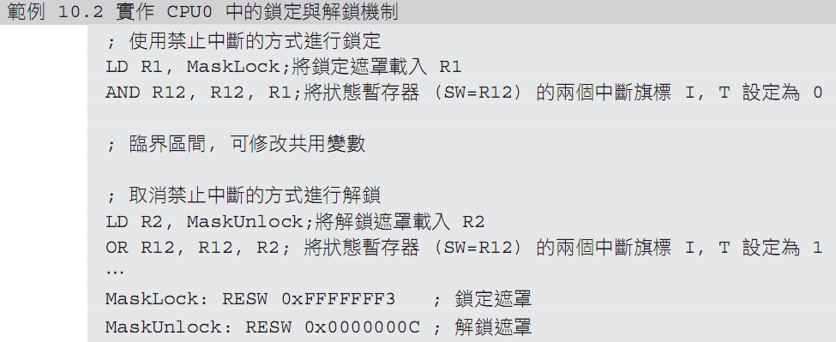
禁止中斷的機制
在 CPU0 中，設定 I、T 旗標為 0，可以禁止中斷行為，如此就能防止兩個行程同時修改同一變數。

Slide 32
死結問題
但是即便鎖定機制可以防止競爭情況的發生, 卻無法避免一個執行緒 (例如 P1)鎖住時把持某些資源, 讓另一個執行緒 (P2) 無法取得的情況。
更糟糕的是, 若此時 P2 也把持了 P1 所需的某些資源, 就會導致兩者互相等待, 卻又永遠都無法完成的窘境。這種情況就被稱為『死結』。

Slide 33
死結問題的處理
在作業系統的設計中, 死結是相當難以處理的, 於是有很多作業系統根本就不處理死結問題, 而將問題留給應用程式自行處理。
因此, 能夠理解死結問題, 並且在設計程式時能防止死結的發生, 也是程式設計師的責任雖然大部分的程式並不會遭遇到這樣的問題, 但是使用多執行緒模式的程式就可能會遭遇死結問題, 這是使用執行緒時必須特別小心的部分。

Slide 34
10.3 記憶體管理
記憶體管理的用途
  有效的管理記憶體除了能提高電腦的效率之外, 還可以保護電腦不受到駭客或惡意程式的入侵。
C 語言中的記憶體分配與回收
  分配：malloc()
  回收：free()

Slide 35
記憶體分配策略
1. First Fit (最先符合法)：從串列開頭開始尋找, 然後將所找到的第一個足夠大的區塊分配給該程式。
2. Next-Fit (下一個符合法)：使用環狀串列的結構, 每次都從上一次搜尋停止的點開始搜尋, 然後將所找到的第一個足夠大的區塊分配給該程式。
3. Best-Fit (最佳符合法)：從頭到尾搜尋整個串列一遍, 然後將大小最接近的可用區塊分配給該程式。
4. Worst-Fit (最差符合法)：則是將大小最大的區塊分配給程式, 以便留下較大的剩餘區塊給其他程式。

Slide 36
記憶體不足的問題
問題
  當 C 語言使用 malloc() 分配記憶體時, 如果無法找到足夠大的可用區塊, 就會產生記憶空間不足的情況
處理方法
  方法 1. 直接回報錯誤
  方法 2. 試圖處理記憶體不足的狀況
    記憶體聚集法 (Memory Compaction)
    垃圾蒐集法 (Garbge Collection Algorithm)

Slide 37
堆積空間不足時的處理方式
記憶體聚集法 (Memory Compaction)：
  將記憶體重新搬動, 以便將分散的小型可用區塊聚集為大型可用區塊, 然後再試圖分配給使用程式的方法。但是記憶體聚集的代價非常的高, 需要耗費大量的時間搬移記憶體, 因此在現代的系統中很少被使用到。
垃圾蒐集法 (Garbge Collection Algorithm)：
  利用程式自動回收記憶體。在使用垃圾收集法的程式中, 通常不需要由程式主動釋放記憶體, 因為垃圾蒐集系統會在記憶體不足時被啟動, 以蒐集記憶體中已經沒有被任何程式變數指到的記憶區塊, 然後再將這些區塊標示為可用區塊, 以便回收使用。
  Java 的 JVM 與微軟的 .NET 平台 都使用垃圾蒐集法

Slide 38
記憶體管理單元 (MMU)
記憶體除了可以用來儲存資料之外, 還可以用來儲存程式, 在程式被啟動之前, 必須先被載入到記憶體當中。
作業系統必須決定要將程式載入到哪裡？特別是針對多工系統而言, 作業系統必須有效的分配記憶體給各個行程, 才能將更多的行程同時放入記憶體當中執行, 提升多工的能力。
在管理記憶體的時候，通常需要硬體的記憶體管理單元 (MMU) 配合，才能有效管理記憶體，並防止異常的存取行為。

Slide 39
常見的 MMU 硬體
重定位暫存器
基底界限暫存器
分段表
分頁表

Slide 40
重定位暫存器
重定位暫存器
0x0000
主記憶體
R2=0x0212
Base = 0x1030
邏輯位址
真實位址
IR=00200100
+
+
0x0312
0x1342
LD R1, [R2+0x0100]
ALU
CPU0
圖 10.6最簡單的MMU - 使用『重定位暫存器』

Slide 41
基底-界限暫存器
界限暫存器
Limit=0x3000
基底暫存器
Base=0x1030
主記憶體
R2=0x0212
邏輯位址
<
是
是
真實位址
ALU
(+)
>=0
+
0x0312
0x0312
0x0312
0x1342
否
否
IR=00120100
中斷：定址錯誤
CPU0
圖 10.7使用『基底-界限暫存器』提供硬體保護措施

Slide 42
分段機制
STR
界限
基底
0
..
B[d]=0x1030
7
0x3000
0x1030
指令：
LD R1, [data1+100]
主記憶體
分段表
邏輯位址
<
是
真實位址
IR=00170100
+
d=100
0x1130
(s=7,d=100)
否
中斷：定址錯誤
CPU
圖 10.8 使用分段表進行記憶體位址轉換的一個範例

Slide 43
分頁機制
TLB
邏輯頁
實體頁
IR
…
p
d
29
321
…
TLB 命中
7
439
…
分頁表
f
d
p
f
TLB失誤
記憶體
圖 10.9使用分頁表搭配TLB進行位址轉換的過程

Slide 44
圖 10.10各種分段與分頁機制的組合
TLB
TLB 命中
分段機制
s
d
TLB 失誤
B[s]+d
單層分頁機制
p
d
f
d
雙層分頁機制
p1
p2
d
f
d
反轉分頁機制
pid
p
d
f
d
分段式分頁
s
p
d
f
d
分頁表
(分段表)

Slide 45
10.4 檔案與輸出入
輸出入系統
  透過系統函式庫，規定輸出入介面，以便將驅動程式掛載到作業系統中
檔案系統
  將輸出入裝置封裝為「檔案」與「資料夾」的概念。

Slide 46
檔案系統
利用輸出入驅動程式建構出檔案系統
檔案系統簡化了輸出入的動作, 讓程式與使用者都能很方便的使用輸出入裝置, 因此是輸出入系統的一個優秀的組織呈現方式。
檔案系統的主要核心概念為『目錄』與『檔案』

Slide 47
Linux 與 Windows 的檔案系統
現代的檔案系統通常具有資料夾, 因此可以容納樹狀的結構, 甚至是非循環性的格狀結構。
MS. Windows 是一個採用樹狀結構的檔案系統, 兩個資料夾當中不可以共用子資料夾, 但是您可以利用捷徑 (Shortcut) (或稱符號連結, Symbolic Link) 的概念, 連結其他資料夾中的檔案或子資料夾
UNIX/Linux 是格狀的檔案系統, 您可以利用硬式連結 (Hard Link) 讓兩個資料夾共用一個檔案 (或子資料夾), 形成格狀結構。

Slide 48
磁區結構
磁區的分配
  檔案系統在分配磁碟空間時, 通常以一種固定大小的磁區為單位, 進行區塊分配動作。
磁區的組織方式
  要管理這些磁區, 必須使用某種資料結構, 以下是兩種常見的區塊管理結構。
  1. 鏈結串列法 (Linked List)
  2. 位元映射法 (Bit mapped)

Slide 49
磁區的組織方式 - 鏈結串列法
    以鏈結串列 (Linked List) 記錄可用區塊, 鏈結法乃是在可用磁區當中, 記錄下一個可用磁區的代號, 將可用磁區一個一個串接起來。
    但是這種結構的效率很差, 較好的方法是將相鄰的磁區組成群組 (Group), 而非單一的區塊, 這有助於縮短鏈結串列的長度, 並藉由一次分配數個磁區而提升效率。因此鏈結串列的組織方式通常會採用磁區群組模式, 而非單一磁區的鏈結方法。

Slide 50
磁區的組織方式 – 位元映射法
以位元映射法 (Bit mapped) 記錄可用區塊, 將整個磁碟的映射位元儲存在數個磁區中。
範例
  如果磁碟的大小為 1G, 而每個磁區大小為 1K
  總共就會有 1G/1K = 1M 個磁區
  於是我們可以用 1M/8=0.125MB 的磁碟空間, 儲存整個磁碟的位元映射地圖。
  由於每個磁區大小為 1K, 因此整個映射圖可以被放在 0~124 號磁區中
  於是我們就可以用 125 個磁區記錄整顆硬碟的一百萬個磁區之使用狀況, 其效用非常高, 是相當經濟且快速的一種實作方式

Slide 51
輸出入系統
輸出入系統的主要目的
  將複雜且多樣的輸出入裝置, 透過函數包裝後, 提供給程式設計師使用。
  讓程式設計師很方便的使用這些輸出入函數, 而不需要詳細瞭解輸出入裝置的運作方式與細節。
假如沒有輸出入系統
  程式設計師必須研究該裝置的線路配置方式。
  假如該裝置採用記憶體映射機制連接到電腦上, 程式設計師就必須知道記憶體映射的方式, 包含每一個位元或位元組在此映射機制下所代表的意義，然後才能開始撰寫程式。
  很容易導致錯誤與 Bug 的發生。

Slide 52
驅動程式
何謂驅動程式？
  控制輸出入裝置，以供作業系統與程式設計師呼叫使用的程式。
作業系統呼叫驅動程式的方法
  驅動程式會將一些函數指標傳遞給作業系統, 讓作業系統記住這些函數
  作業系統會在有該裝置的輸出入需求時, 呼叫這些函數。
  這種『註冊-呼叫』機制是驅動程式常用的方式。而這些函數通常被稱為反向呼叫函數 (Call Back Function)。

Slide 53
10.5 實務案例：LINUX 系統
Linux 的行程管理
Linux 的記憶體管理
  IA32 (x86) 的記憶體管理單元
Linux 的檔案與輸出入

Slide 54
Linux 作業系統的歷史
1990 年，Linus Torvalds 於芬蘭赫爾辛基大學當學生時希望在 IBM PC 個人電腦上實作出類似 UNIX 系統的一個專案。
Linux 剛發展時主要參考的對象是荷蘭阿姆斯特丹大學教授 Andrew S. Tanenbaum 的 Minix 系統, 後來 Torvalds 決定利用 GNU 工具全面改寫, 於是發展出一個全新的作業系統, 後來該作業系統被稱為 Linux。

Slide 55
Linux 的系統架構
Linux 的系統架構
  分為硬體、核心、函式庫、使用者程式等四層
硬體層
  主要包含許多硬體裝置的驅動程式
核心層
  乃是由 Linus Torvalds 所維護的 Linux 作業系統
函式庫層
  則對作業系統的功能進行封裝後, 提供給使用者程式呼叫使用。
使用者程式層
  一般的應用程式。

Slide 56





圖 10.11 Linux 的基本架構
系統管理
界面
使用者
行程
使用者
函式庫
GNU
開發工具
視窗
環境
使用者程式層
System Shared Libraries (共享函式庫)
函式庫層
系統呼叫界面
行程系統
記憶體系統
VFS
輸出入系統
網路系統
核心層
檔案系統
CPU相關
程式碼
MMU 相關
程式碼
區塊裝置
驅動模組
字元裝置
驅動模組
網路裝置
驅動模組
硬體模組界面
硬體層
Loadable Kernel Module (驅動程式)
CPU
RAM
Storage

Slide 57
Linux 的行程管理
行程管理
  使用 fork() 分叉出新行程
  使用 execvp(prog, arg_list) 將新行程替換為另一個程式。
執行緒
  使用 pthread 函式庫
  使用 pthread_create() 建立新執行緒
  使用 sleep() 暫停一段時間

Slide 58
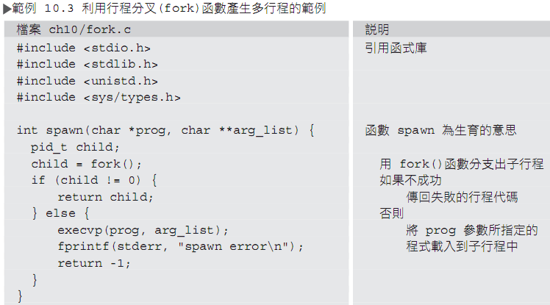
使用 fork 建立新行程 – spawn 函數

Slide 59
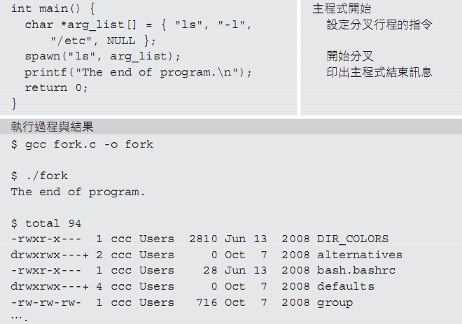
使用 fork 建立新行程 – 執行結果

Slide 60
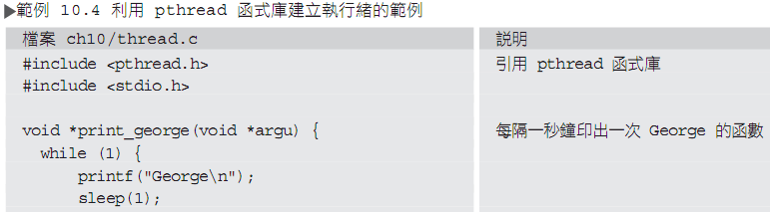
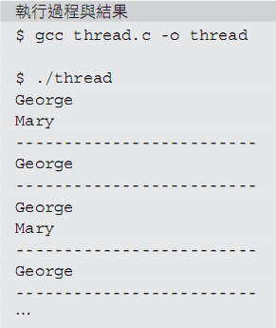
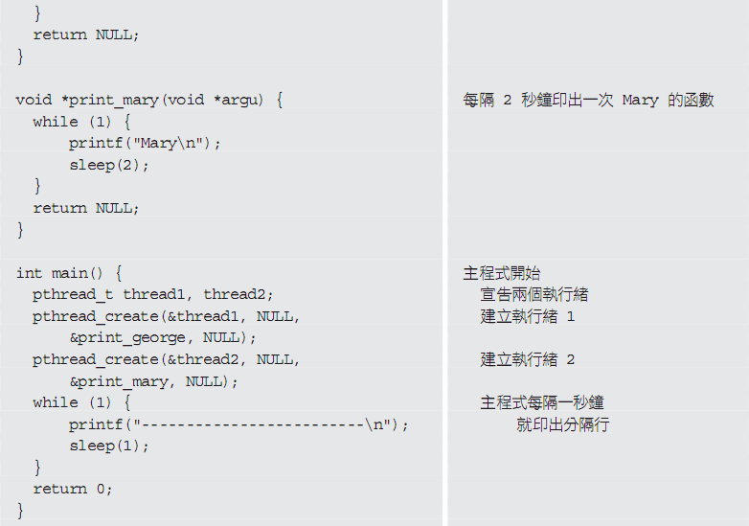
使用 pthread 建立執行緒

Slide 61
Linux 的記憶體管理
分段式分頁
  Linux 原本是在 IA32 (x86) 處理器上設計的。
  IA32 具有分段式分頁的 MMU 單元，包含 LDT 與 GDT 等兩個分段表。
分段表
  LDT 分段表：(Local Descriptor Table)
    是給一般行程使用的
  GDT 分段表：(Global Descriptor Table)
    則包含各行程共享的分段, 通常由作業系統使用。

Slide 62
IA32 (x86) 的記憶體管理單元
分段式分頁
  IA32 支援『純粹分段』、『單層分頁式分段』與『雙層分頁式分段』等三種組合。
  『邏輯位址』(Logical Address) 經過分段單位轉換後, 稱為『線性位址』(Linear Address), 再經過分頁單位轉換後, 稱為真實位址 (Physical Address)
  其轉換過程如圖 10.12 所示。
邏輯位址
線性位址
真實位址
(se,d)
分段單位
分頁單位
m
圖 10.12 IA32的兩階段位址轉換過程

Slide 63
圖 10.13 IA32分段模式
選擇器 (S)
位移 (D)
分段
13
1
2
32 bits
s
g
pr
d
d
分段表 (GDT or LDT)
s
32 bits
aux
limit
base

Slide 64
圖 10.14 IA32的分頁模式
目錄代號
分頁代號
頁內位移
p1
p2
12,11
d
0
31
22,21
PT
分頁表
P2
4-KB
page
PD
分頁
目錄
P1
(p2, d)
4-MB
page

Slide 65
圖 10.15 IA32的分段分頁模式
邏輯位址(A)
線性位址(L)
真實位址(M)
指令
分段單位
分頁單位
匯流排
cr3
PT
分頁表
P2
M2=(P2, d)
4-KB
page
分段表
+
A=(S,D)
PD
分頁
目錄
P1
L
4-MB
page
延伸分頁模式
L=B[S]+D
M1=(P1, p2, d)
邏輯位址 A= (S, D)
選擇器部分 S=(s, g, pr)
位移部分 D=(p1, p2, d)

Slide 66
Linux 的記憶體管理機制
分段式分頁
  在 IA32 上採用「分段+雙層分頁」的延伸記憶體管理模式, 每個頁框的大小為 4KB。
LDT
  指向使用者行程的分頁
  記載的是各個行程的分段表, 以及行程的狀態段 (Task State Segment : TSS)。
GDT
  指向核心的分頁
  記載 LDT 分段表的起始點, TSS 起始點, 以及核心各分段的起點。

Slide 67
圖 10.16 Linux 的記憶體管理機制
行程 k
LDT
GDT
Task1 .data
0
NULL
LDT k
1
Task k .text
Task1 .text
TSS k
2
Task k .data
…
kernel
.data
…
…
Task k .tss
…
LDT 0
TSS 0
…
kernel
.text
行程 0
sys
NULL
Task1 .data
Kernel Data
Task 0 .data
Task1 .text
Kernel Text
Task 0 .text
…
…
核心位址空間
Task 0 .tss
使用者位址空間

Slide 68
Buddy 頁框分配系統
使用時機
  當需要進行分段配置 (例如載入行程) 時, Linux 會使用對偶式記憶體管理演算法 (Buddy System Algorithm) 配置分頁。

Slide 69
Buddy 系統的頁框大小
頁框大小
  一個頁框代表一段連續的分頁, 該演算法將頁框區分為十種區塊大小, 分別包含了 1, 2, 4, 8, 16, 32, 64, 128, 256, 512 個連續的頁框
  每個區塊的第一個頁框位置一定是區塊大小的倍數。
範例
  舉例而言, 一個包含 32 個頁框的區塊之起始位址一定是 32 * 4KB 的倍數。

Slide 70
Buddy 系統的分配方法
方法
  利用一個名為 free_area[10] 的陣列
  該陣列中儲存了對應大小的位元映像圖 (bitmap), 以記錄區塊的配置狀況。
  當有分頁配置需求時, Linux 會尋找大小足夠的最小區塊
  當某頁框被釋放時, Buddy 系統會試圖檢查其兄弟頁框是否也處於可用狀態, 若是則將兩個頁框合併以形成一個更大的可用頁框, 放入可用頁框串列中。
範例
  舉例而言, 如果需要 13 個頁框, 則 Linux 會從大小為 16 的頁框區中取出一個可用頁框, 分配給需求者。但是如果大小為 16 的頁框區沒有可用頁框, 則會從大小為 32 的頁框區取得, 然後分成兩半, 一半分配給需求者, 另一半則放入大小為 16 的可用頁框區中。

Slide 71
Slab 記憶體配置器
使用時機
  當 Linux 需要配置的是小量的記憶體 (像是 malloc 函數所需的記憶體) 時, 採用的 Slab 配置器。
分配方法
  被配置的資料稱為物件 (Object)。
  Slab 中的物件會被儲存在 Buddy 系統所分配的頁框中
範例
  假如要分配一個大小為 30 bytes 的物件時, Slab 會先向 Buddy 系統要求取得一個最小的分頁 (大小為 4KB)。
  然後 Slab 配置器會保留一些位元以記錄配置資訊, 然後將剩下的空間均分為大小 30 的物件。
  於是當未來再有類似的配置請求時, 就可以直接將這些空的物件配置出去。

Slide 72
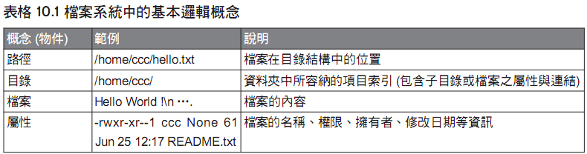
檔案系統中的基本邏輯概念
物件
  檔案、目錄、路徑、檔案屬性

Slide 73
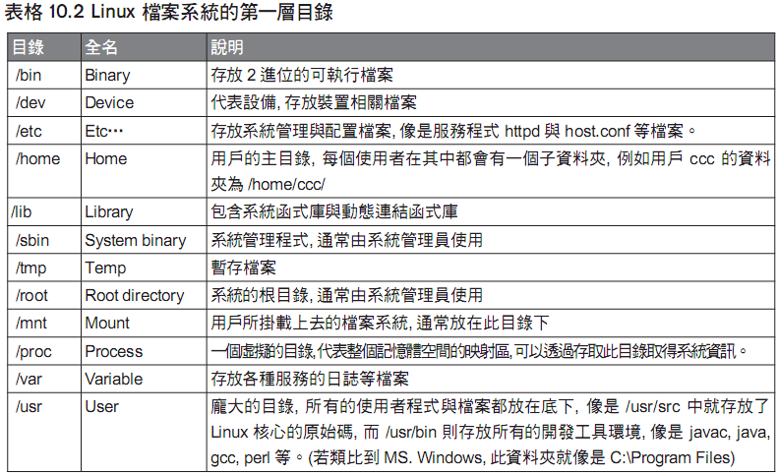
Linux 檔案系統的第一層目錄

Slide 74
磁碟分割
何謂磁碟分割？
  為了能將目錄、檔案、屬性、路徑這些物件儲存在區塊當中。這些區塊必須被進一步組織成更巨大的單元, 這種巨型單元稱為分割 (Partition)。
Windows 的磁碟分割
  槽：A: B: C: D:
Linux 的磁碟分割
  方法：直接將裝置映射到 /dev 資料夾的某個檔案路徑中。
  第一顆硬碟：/dev/hda1, /dev/hda2, …。
  第二顆硬碟：/dev/hdb1, /dev/hdb2, …。
  軟碟： /dev/sda1, /dev/sda2, …./dev/sdb1, …. 。

Slide 75
掛載磁碟 (mount)
Mount 的用途
  在 Linux 中, 我們可以利用 mount 這個指令, 將某個分割 (槽) 掛載到檔案系統的某個節點中, 這樣就不需要知道某個資料夾 (像是 /mnt) 到底是何種檔案系統, 整個檔案系統形成一棵與硬體無關的樹狀結構。
範例
  mount -t ext2 /dev/hda3 /mnt
    將 Ext2 格式的硬碟分割區 /dev/hda3 掛載到 /mnt 目錄下。
  mount -t iso9600 -o ro /dev/cdrom /mnt/cdrom
    將 iso9600 格式的光碟 /dev/cdrom 以唯讀的方式掛載到 /mnt/cdrom 路徑當中
  可使用 unmount 將掛載的裝置移除

Slide 76
圖 10.17 UNIX/Linux 中的檔案與目錄概念
ccc@ccc-kmit2 ~/book
$ pwd
/home/ccc/book
ccc@ccc-kmit2 ~/book
$ ls -all
total 1
drwxrwxrwx+ 3 ccc None 0 Jun 25 12:15 .
drwxrwxrwx+ 13 ccc None 0 Jun 25 12:15 ..
-rwxr-xr-- 1 ccc None 61 Jun 25 12:17 README.txt
drwxr--r--+ 2 ccc None 0 Jun 25 12:15 ch01
目前路徑
連結數量
群組
名稱
權限
擁有者
修改時間

Slide 77
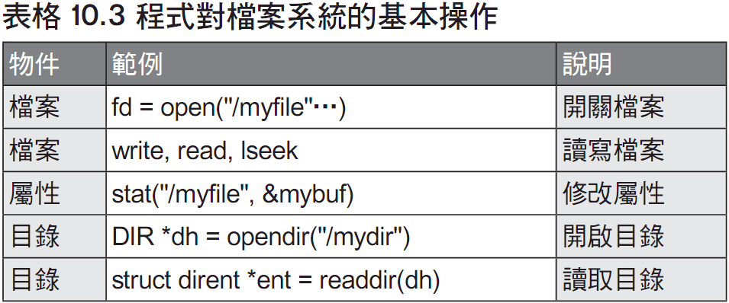
Linux 中檔案相關的系統呼叫
open(), read(), write(), lseek(), stat(), opendir(), readdir() …

Slide 78
Linux 的輸出入系統
說明
  Linux 將硬體裝置分為『區塊、字元、網路』等三種類型, 這三種類型的驅動程式都必須支援檔案存取的介面, 因為在 Linux 當中裝置是以檔案的方式呈現的
範例
  像是 /dev/hda1, /dev/sda1, /dev/tty1 等, 程式可以透過開檔 open()、讀檔 read()、寫檔 write() 的方式存取裝置, 就像存取一個檔案一樣。

Slide 79
Linux 的驅動程式
功能
  所有的驅動程式必須支援檔案 (file) 的操作 (file_operations), 以便將裝置偽裝成檔案, 供作業系統與應用程式進行呼叫。
範例
  字元類的裝置 (Character Device)
    又被稱為串流裝置 (Stream Device)
    像是鍵盤、滑鼠、印表機等
    必須支援基本的檔案操作, 像是 open(), read(), ioctl() 等。
    採用『註冊-反向呼叫』機制，掛載驅動程式。

Slide 80
結語
行程管理
  行程、執行緒 (thread)、切換、排程方法
  同步：競爭情況、鎖定、死結
  狀態：建立、執行、等待、就緒、死亡
記憶體管理
  分配策略：First Fit、Next-Fit、Best-Fit、Worst-Fit
  MMU 硬體：重定位暫存器、基底界線暫存器、分段表、分頁表
檔案與輸出入
  檔案、目錄、磁區、驅動程式、註冊-反向呼叫

Slide 81
習題 (第1頁)
10.1 請說明何謂行程？何謂執行緒？行程與執行緒有何不同？
10.2 請說明排程系統中的行程切換機制是如何進行的？當行程切換時作業系統需要保存哪些資料？
10.3 請說明何謂 MMU 單元, 具有 MMU 單元處理器的定址方式與沒有 MMU 者有何不同？
10.4 請說明何謂驅動程式？驅動程式與輸出入系統有何關係？
10.5 請說明何謂檔案系統？為何在 Linux 當中可以將裝置當作檔案進行讀寫呢？

Slide 82
習題 (第2頁)
10.6 請說明 Linux 中的行程管理系統採用哪些策略？
10.7 請說明 Linux 中的記憶體管理系統採用哪些策略？
10.8 請說明 Linux 中的輸出入管理系統採用哪些策略？
10.9 請說明 Linux 中的檔案管理系統採用哪些策略？
10.10 請安裝 Ubuntu Linux 的最新的版本, 然後使用看看。

Slide 83
習題 (第3頁)
10.11 請於 Cygwin 環境下編譯 ch10/fork.c 檔案, 並執行看看。
10.12 請於 Cygwin 環境下編譯 ch10/thread.c 檔案, 並執行看看。
10.13 請於 http://www.kernel.org/ 網站中下載 Linux 核心原始碼的最新版本, 然後看看其中的 include/linux/sched.h、arch/x86/include/asm/ processor.h、arch/x86/include/asm/system.h 等原始碼, 試著理解其運作邏輯。

Slide 84
未納入書中

Slide 85
簡單的電腦輸出入模型
BUS
鍵盤
顯示裝置
DATAIN
DATAOUT
CPU
INSTATUS
OUTSTATUS
7
6
5
4
3
2
1
0
7
6
5
4
3
2
1
0
INSTATUS
OUTSTATUS
1 : 代表輸入裝置已有資料進入
0 :代表輸入裝置沒有資料:
1 : 代表顯示裝置已準備好
0 :代表顯示裝置尚在處理上一個輸出中
陳鍾誠 - 115/11/07

Slide 86
記憶體映射 I/O
0000
FFFB
OUTSTATUS=FFFC
DATA OUT =FFFD
INSTATUS=FFFE
DATAIN=FFFF

Slide 87
中斷機制的原理
1. 必須靠硬體配合
2. 輸出入裝置取得資料後會產生中斷
3. 中斷造成 CPU 跳到特定的程式 (稱為中斷程式)
去執行，執行完後再將控制權交還給應用程式。
Call READ INDEV
控制卡
ALU
(加法器…)
暫存器
暫存器
中斷 (好了、可以來取了)
R1 = 00000041
R1
R2
Memory
輸入埠
R2 = 01 0A
中斷處理程式
Control Unit
(控製單元)
00
01
02
03
04
IR =21 02 00 02
PC
PC
00000041
應用程式

Slide 88
新建
結束
載入
離開
中斷
就緒
執行
排程器
分派
I/O或事件結束
等待
I/O或等待事件

Slide 89
行程的記憶體分配圖
程式段 .text
程式段 .text
資料段 .data
資料段 .data
未初始化資料 .bss
未初始化資料 .bss
堆積段 (heap)
堆疊段 (stack)
堆積段 (heap)
堆疊段 (stack)
使用中堆積區塊
使用中堆積區塊
已釋放區塊
使用中堆積區塊
已釋放區塊
使用中堆積區塊
使用中的堆疊
(a) 程式開始時的記憶體分配情況
(b) 程式執行中的記憶體分配情況

Slide 90
程式的行為模式 – CPU 與 I/O 交替運行
int wc(const char *fname) {
int words=0;
FILE *fp=fopen(fname, "r");
while((ch=getc(fp))!=EOF) {
if(isspace(ch)) sp=1;
else if(sp) {
words++;
sp=0;
}
if(ch=='\n') ++lines;
}
printf("共有 %d 個英文詞彙\n", words);
fclose(fp);
return words;
}

Slide 91
Linux 的行程切換程式碼 (IA32處理器)
Linux 2.6.29.4 檔案 arch/x86/include/asm/system.h
… #define switch_to(prev, next, last) \ do {\ … unsigned long ebx, ecx, edx, esi, edi; asm volatile(“pushfl\n\t” /* save flags */ \ “pushl %%ebp\n\t” /* save EBP */ \ “movl %%esp,%[prev_sp]\n\t” /* save ESP */ \ “movl %[next_sp],%%esp\n\t” /* restore ESP */ \ “movl $1f,%[prev_ip]\n\t” /* save EIP */ \ “pushl %[next_ip]\n\t” /* restore EIP */ \ “jmp __switch_to\n” /* regparm call */ \ “1:\t” \ “popl %%ebp\n\t” /* restore EBP */ \ “popfl\n” /* restore flags */ \ \ …. while (0) …
將新行程的程式計數器
推入堆疊中
跳入 C語言的 switch_to() 函數中
由於 C語言函數在返回前會從堆疊中取出返回點，以返回上一層函數繼續執行。因此，switch 返回時會跳入新行程中。

